Slide 1
Великая отечественная война на страницах пожелтевших книг..
Подготовила презентацию учитель истории
Семенец Ирина Викторовна

Slide 2
Сергей Смирнов “Брестская Крепость”
Сергей Смирнов воссоздал невероятный подвиг людей, который долго оставался полностью неизвестным. Героизм в бою защитников крепости был продолжен отважным стремлением писателя рассказать честную, полную драматизма правду.

Slide 3
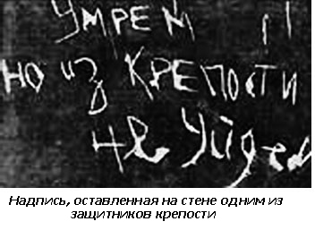

Slide 4
Алексиевич Светлана Александровна «У войны — не женское лицо…»
На самой страшной войне XX века женщине пришлось стать солдатом. Она не только спасала, перевязывала раненых, а и стреляла из «снайперки», бомбила, подрывала мосты, ходила в разведку, брала языка. Женщина убивала. Она убивала врага, обрушившегося с невиданной жестокостью на ее землю, на ее дом, на ее детей. Это была величайшая жертва, принесенная ими на алтарь Победы. И бессмертный подвиг, всю глубину которого мы с годами мирной жизни постигаем.

Slide 5
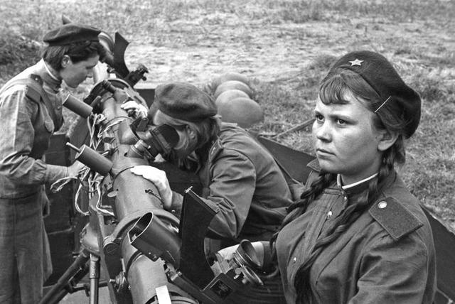
"Я верила, что ты придешь. Я за тебя молилась день и ночь"
ВОСПОМИНАНИЯ :
"Ехали много суток... Вышли с девочками на какой-то станции с ведром, чтобы воды набрать. Оглянулись и ахнули: один за одним шли составы, и там одни девушки. Поют. Машут нам - кто косынками, кто пилотками. Стало понятно: мужиков не хватает, полегли они, в земле. Или в плену. Теперь мы вместо них... Мама написала мне молитву. Я положила ее в медальон. Может, и помогло - я вернулась домой. Я перед боем медальон целовала..."

Slide 6
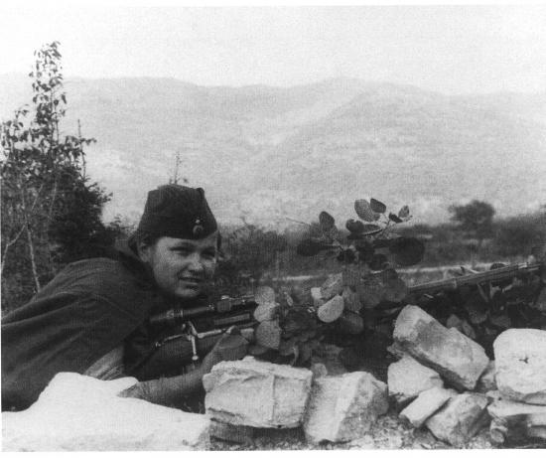
"И когда он появился третий раз, это же одно мгновенье - то появится, то скроется, - я решила стрелять. Решилась, и вдруг такая мысль мелькнула: это же человек, хоть он враг, но человек, и у меня как-то начали дрожать руки, по всему телу пошла дрожь, озноб. Какой-то страх... Ко мне иногда во сне и сейчас возвращается это ощущение... После фанерных мишеней стрелять в живого человека было трудно. Я же его вижу в оптический прицел, хорошо вижу. Как будто он близко... И внутри у меня что-то противится... Что-то не дает, не могу решиться. Но я взяла себя в руки, нажала спусковой крючок... Не сразу у нас получилось. Не женское это дело - ненавидеть и убивать. Не наше... Надо было себя убеждать. Уговаривать..."
Клавдия Григорьевна Крохина, старший сержант, снайпер (фрагмент воспоминаний из книги Светланы Алексиевич "У войны не женское лицо") Затаился снайпер.

Slide 7
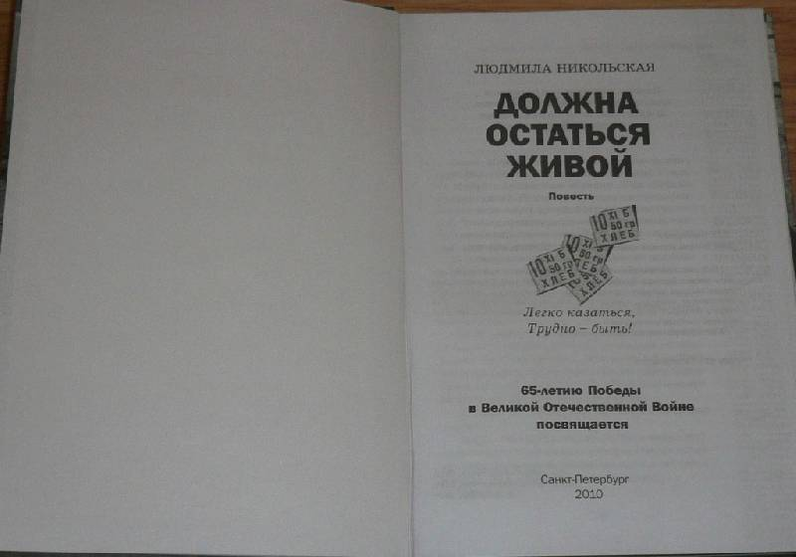
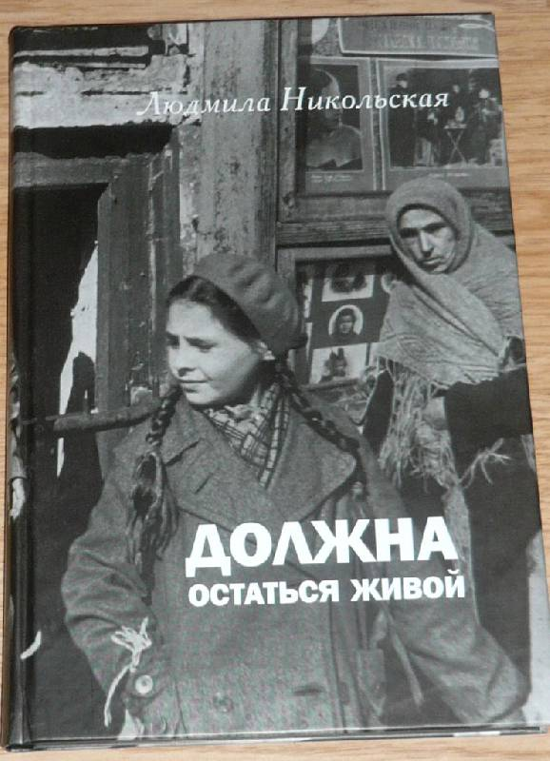
Людмила Никольская «Должна остаться живой!!!!
Обыкновенная ленинградская девочка проявляет подлинное мужество, переживает трагические моменты, проходит настоящие приключения, помогая добру в его борьбе со злом.

